Slide 1
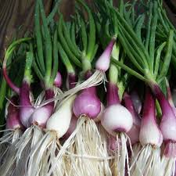
স্বাগতম

Slide 2
সপ্তম শ্রেণি
বিজ্ঞান
অধ্যায়-৩ পাঠ-৭
সময়-৪৫মিনিট
মোঃ আশরাফউজ্জামান
সিনিয়র শিক্ষক (ICT)
মধুপুর আদর্শ ইসলামিয়া ফাযিল মাদরাসা
মোবাইলঃ01৭18-903541
E-mail: lmcs154114@gmail.com

Slide 3
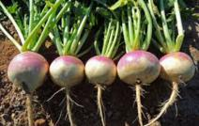
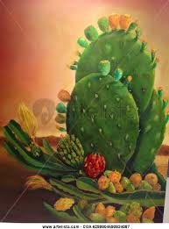
নিচের চিত্র গুলো লক্ষ্য কর
এ ধরনের উদ্ভিদ মূল না কান্ড?
এ ধরনের কান্ড কোথায় অবস্থান করে?
এ সকল কান্ড কোন কোন কাজের জন্য রূপান্তরিত হয়?
এ কান্ড গুলোকে কি বলা হয়?

Slide 4
বায়বীয় রূপান্তরিত কান্ড

Slide 5
শিখনফল
এই পাঠ শেষে শিক্ষার্থীরা –
বায়বীয় রূপান্তরিত কান্ড কি বলতে পারবে,
বায়বীয় রূপান্তরিত কান্ড কত প্রকার ও কি কি উল্লেখ করতে পারবে,
রূপান্তরিত কান্ড শনাক্ত করতে পারবে।

Slide 6
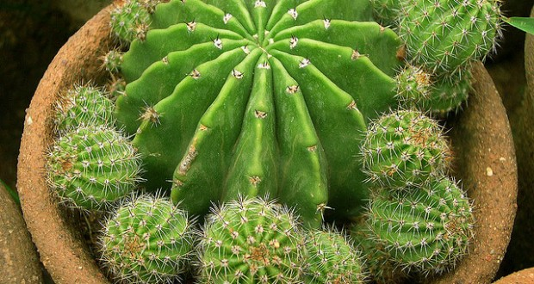
দেখতে কিসের মত চ্যাপ্টা?
পাতাগুলো কিসে পরিনত হয়েছে?
কাঁটা থাকায় কোন কাজে সাহায্য করে?
পর্ণকান্ড

Slide 7
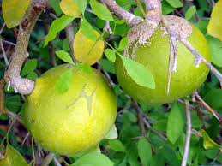
কাক্ষিক মুকল কোনটিতে রূপান্তরিত হয়েছে?
এ ধরনের উদ্ভিদে কাঁটার মত কি দেখা যায়?
থর্ন বা শাখা কন্টক

Slide 8
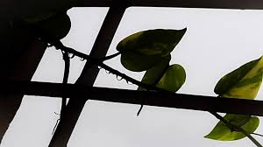
কিসের মত প্যাঁচানো?
লম্বা ওপ্যাঁচানো অংশগুলোকে কি বলে?
আকর্ষীতে কি উৎপন্ন হয়না?
শাখা আকর্ষী

Slide 9
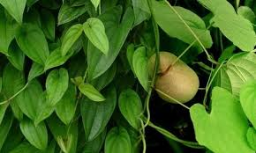
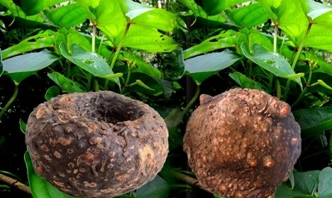
দেখতে কোন আকার ধারন করেছে?
গোলাকার মাংস পিন্ডের আকার কেন?
বুলবিল

Slide 10
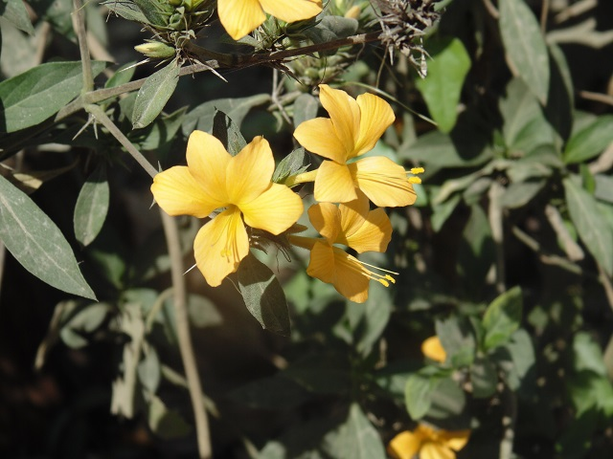
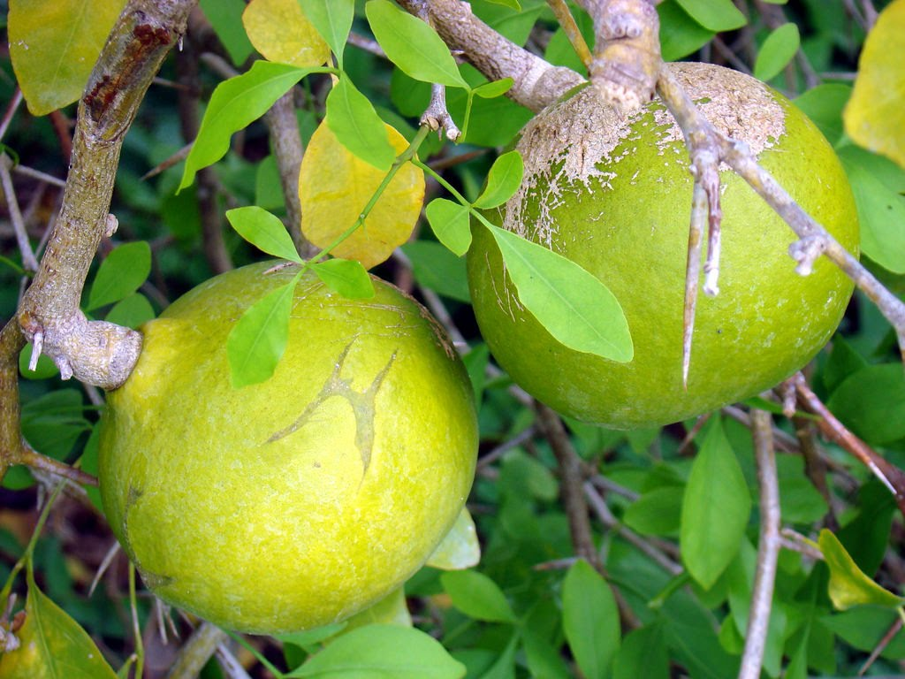
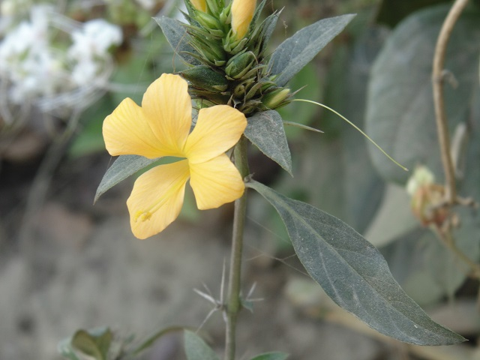
উপরের চিত্রে উদ্ভিদের কোন অংশটি সূঁচালো কাঁটায় রূপান্তরিত হয়?
উদ্ভিদের কাঁটার মত অংশকে কি বলা হয়?
শাখা কন্টক

Slide 11
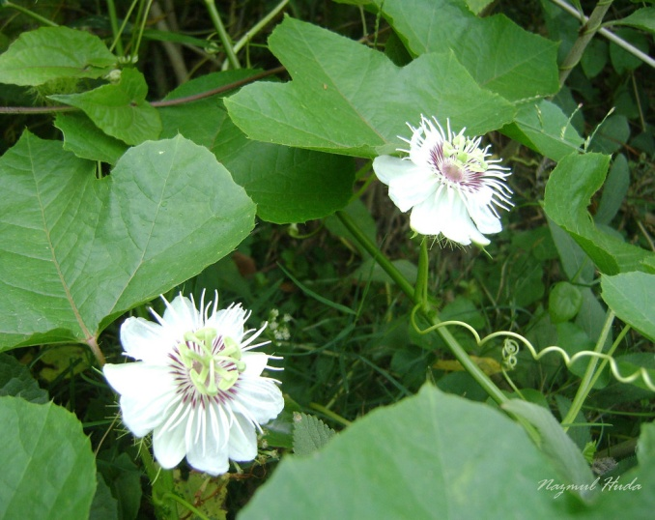
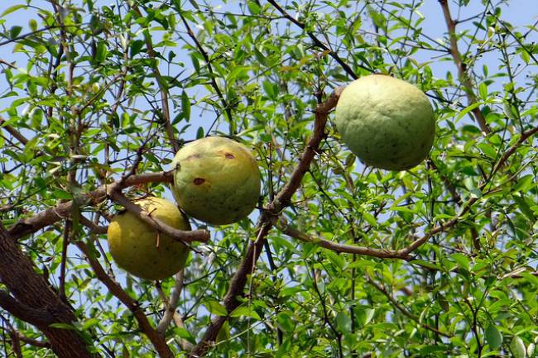
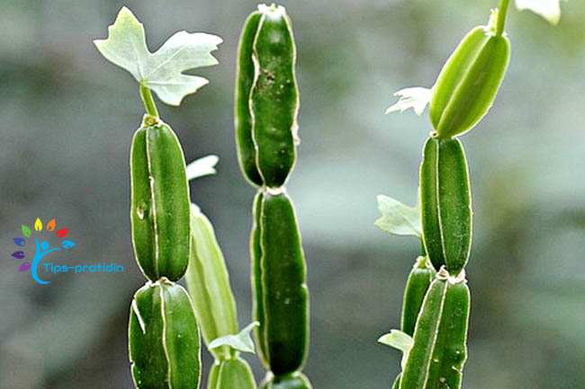
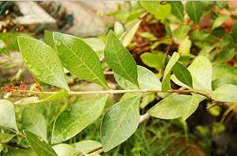
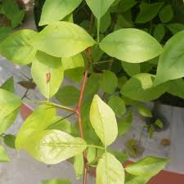
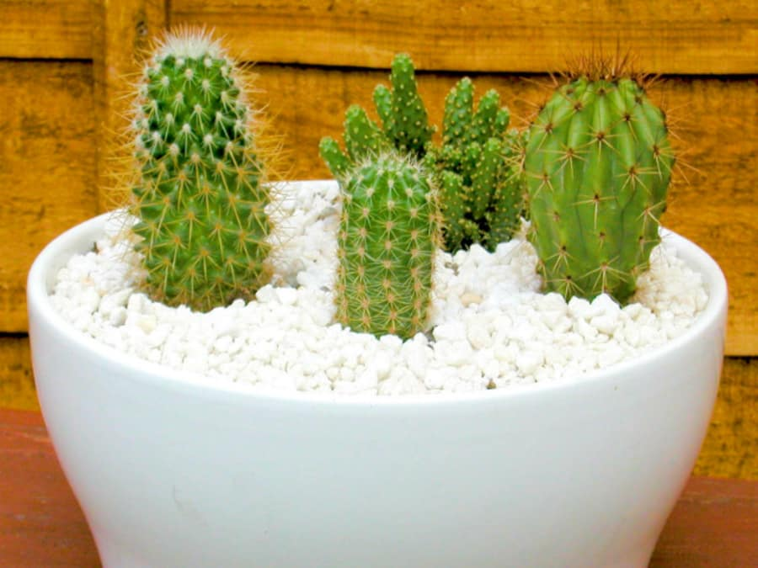
একক কাজ সময়ঃ ৫ মিনিট
নিচের চিত্র গুলো দেখে শনাক্ত করে খাতায় লেখ
১
২
৩
৪
৫
৬

Slide 12
মূল্যায়ণ
১। কোন কান্ডটি আত্নরক্ষারকাজে সাহায্য করে?
২। কোন রূপান্তরিত কান্ডে পাতা উৎপন্ন হয়না?
৩। কোন কান্ড সূঁচালো কাঁটায় পরিনত হয়?
৪। শাখা আকর্ষী কি?
৫। নিচের চিত্রটিকে কি বলা হয়?

Slide 13
বাড়ির কাজ
তোমার আশাপাশে পরিচিত সকল বায়বীয় রূপান্তরিত কান্ডের একটি তালিকা তৈরি কর।

Slide 14
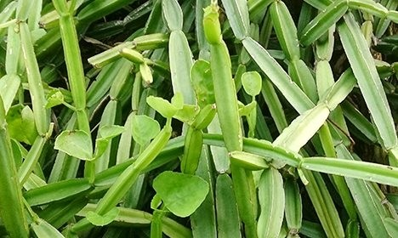
ধন্যবাদ

